Slide 1

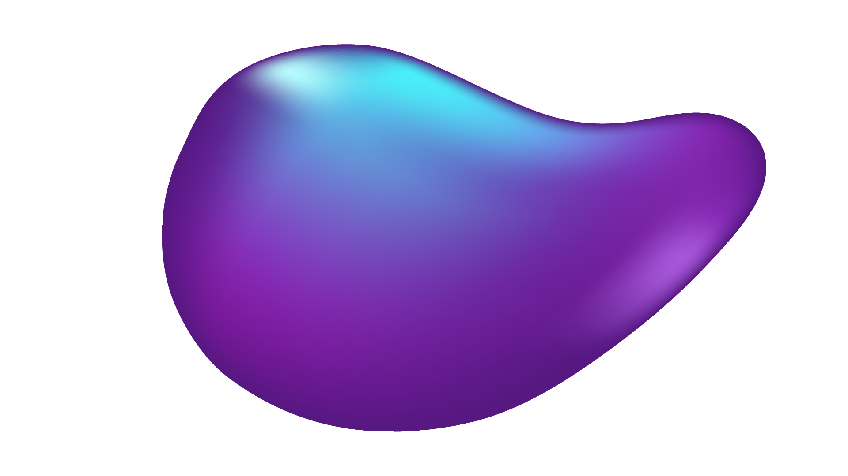

PREBROJAVANJE AUTOMOBILA U PROMETU
Domin Radić Ana Galić

Slide 2
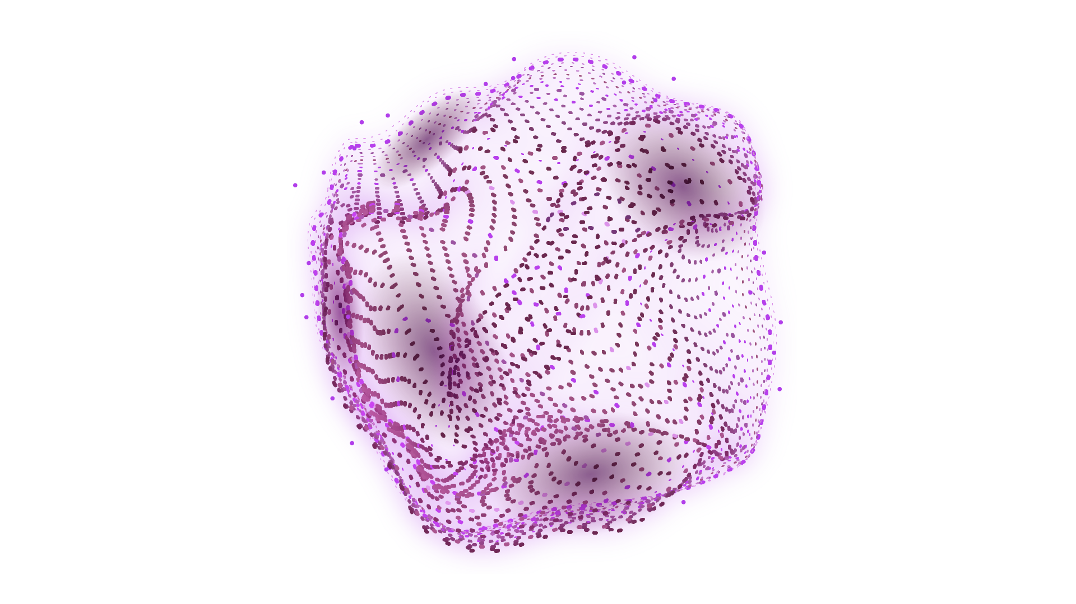
ZADATAK
01
02
03
DETEKCIJA AUTOMOBILA
Prepoznavanje auta na snimci
PRAĆENJE AUTOMOBILA
Praćenje detektiranog auta kroz snimku
PREBROJAVANJE AUTOMOBILA
Prebrojavanje dolaznih i odlaznih automobila i ispis brojača na ekranu

Slide 3
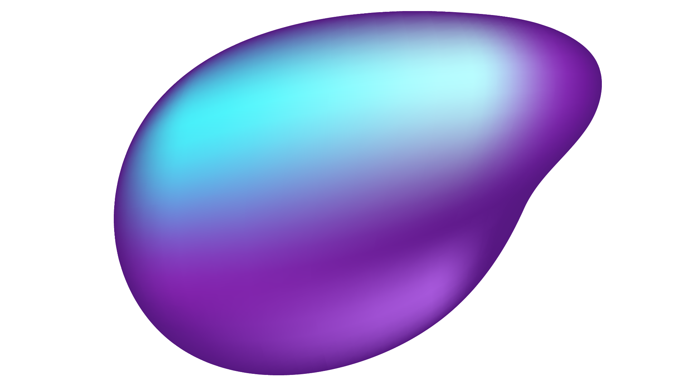


YOLO METODA
identifikacija i prepoznavanje objekata u stvarnom vremenu
detekcija - identificira i locira objekte na slici ili videu
You Only Look Once
2015. godine objavio Joseph Redmon
end-to-end neuronska mreža

Slide 4
YOLO KARAKTERISTIKE
BRZINA | Izuzetno brz, sa 45 sličica u sekundi te idealan za rad u stvarnom vremenu
VISOKA TOČNOST DETEKCIJE | Nadmašuje druge modele u preciznosti uz vrlo malo grešaka u pozadini
DOBRA GENERELIZACIJA | Idealan za primjene koje zahtijevaju brzu i pouzdanu detekciju objekta
OTVORENI KOD | Konstantna poboljšanja i u vrlo kratkom vremenu razna ažuriranja

Slide 5
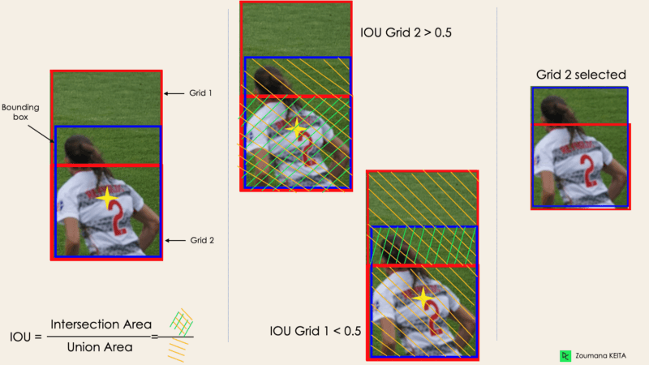
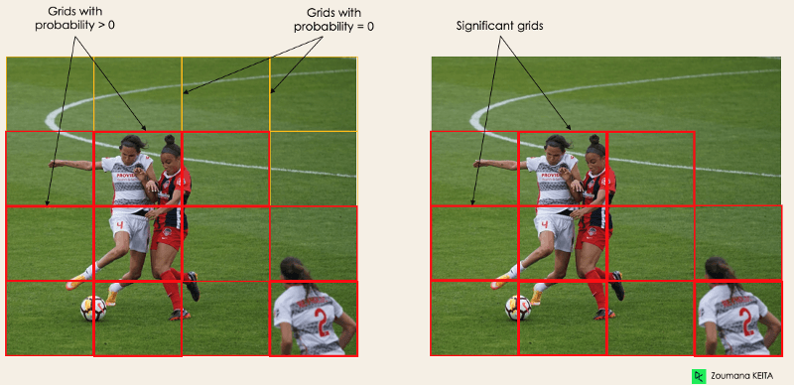
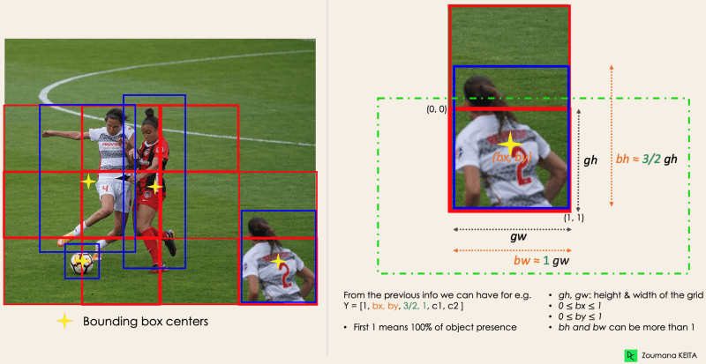
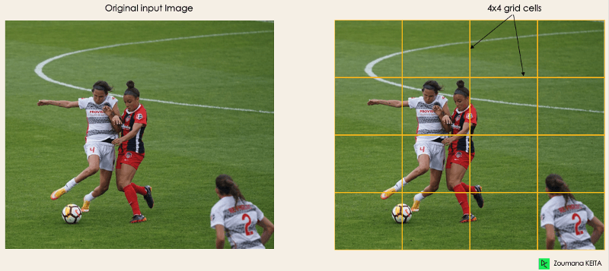
KAKO YOLO RADI?
RESIDUALNI BLOKOVI
1
REGRESIJA OKVIRA OGRANIČENJA
2
3
PREKLOP UNIJA ILI IOU
NEPOVRATNO POTISKIVANJE MAKSIMUMA ILI NMS
4

Slide 6
YOLO MODELI
YOLOv6 YOLOv7
YOLOv2
YOLOv4
2015.
2016.
2018.
2020.
2021.
2022.
2023.
YOLOv1
YOLOv3
YOLOR YOLOX
YOLOv8

Slide 7

YOLOv8
poboljšanje prijašnjih verzija
točnost i brzina
prilagodljiva arhitektura
napredna analiza slike
povećanje podataka

Slide 8
OPIS RJEŠENJA
1. Implementacija potrebnih datoteka i parametara
2. Detekcija pomoću YOLO modela
3. Praćenje objekata pomoću Tracker-a
4. Analiza i vizualizacija rezultata
5. Prikazivanje rezultata detekcije

Slide 9
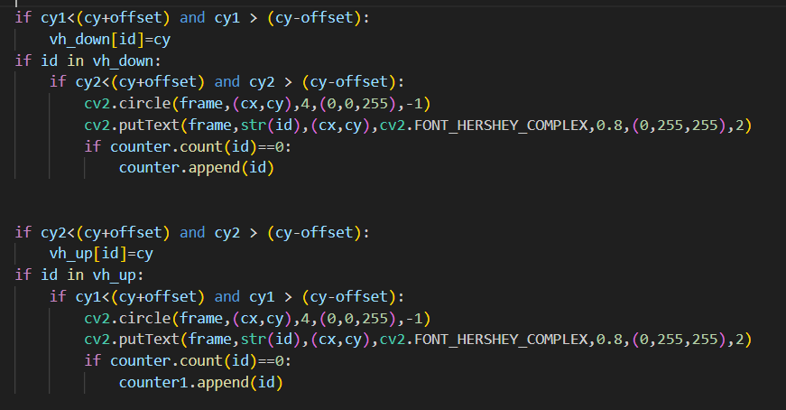

Slide 10
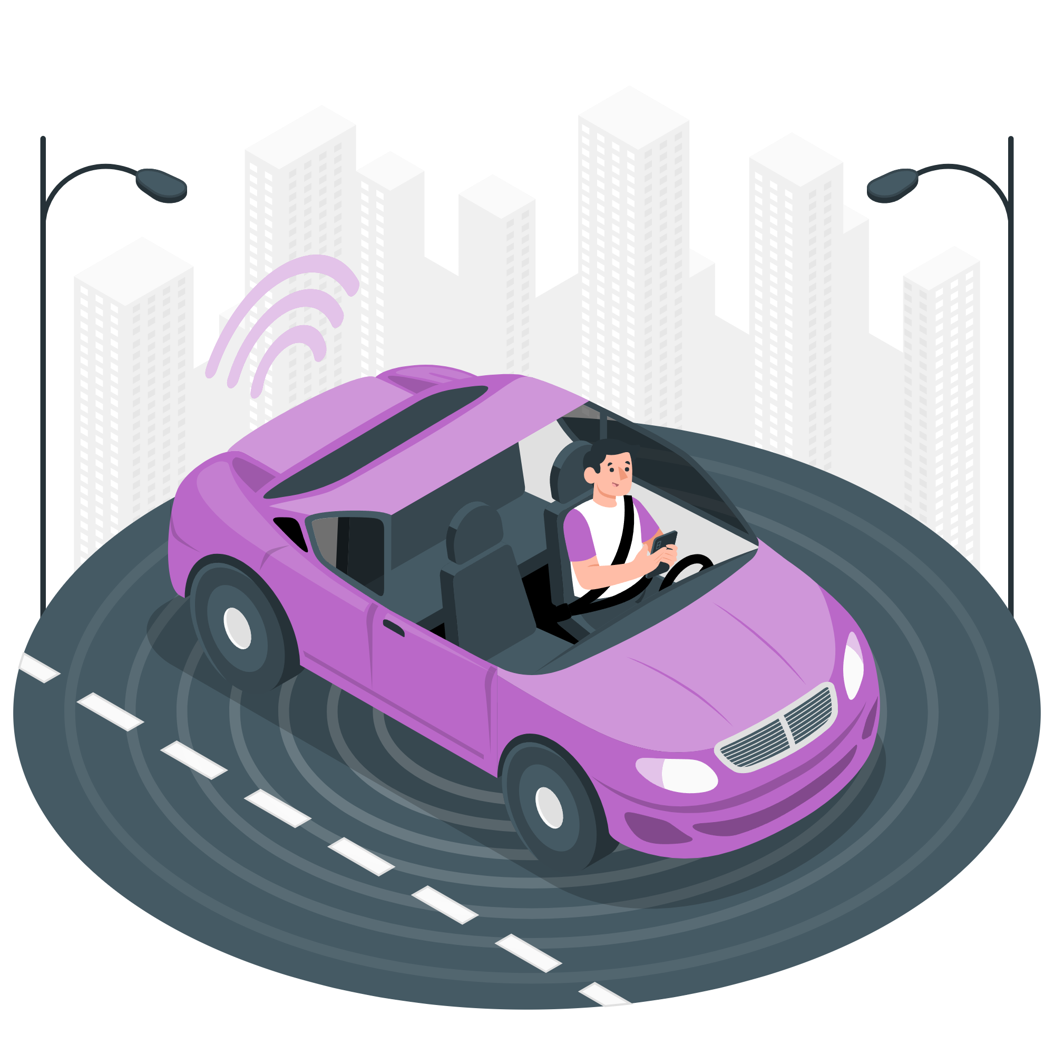
IZAZOVI
loša kvaliteta
brzina
osvjetljenje
objekti koji smetaju
rezolucija
gusto prometno područje

Slide 11

HVALA NA PAŽNJI!

